Slide 1

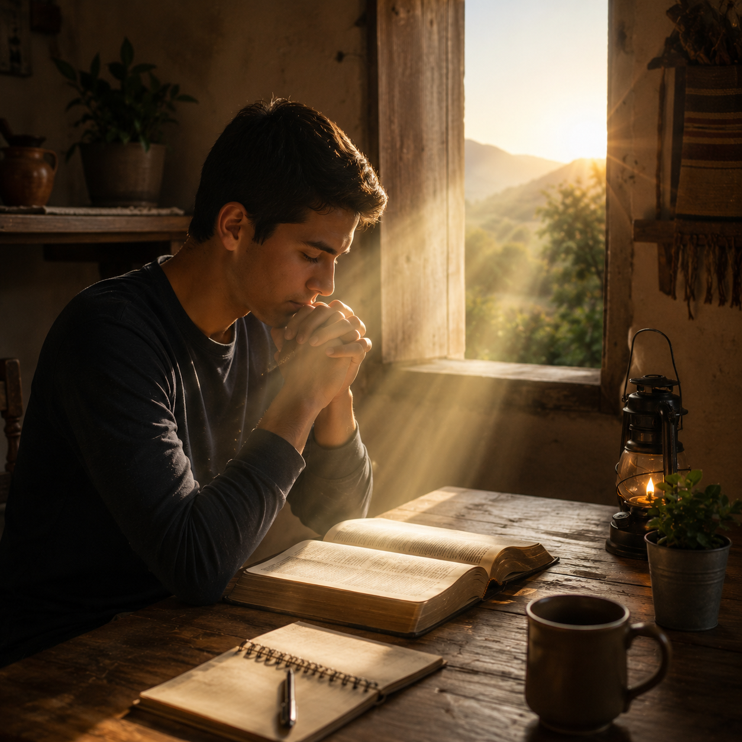


UN CONOCIMIENTO DE DIOS
Lección 10

Slide 2

Salmos 107:43.
¿Quién es sabio y guardará estas cosas, y entenderá las misericordias de Jehová?
Todo verdadero conocimiento y desarrollo tienen su origen en el conocimiento de Dios.
La Educación, pág. 14
UN CONOCIMIENTO DE DIOS

Slide 3
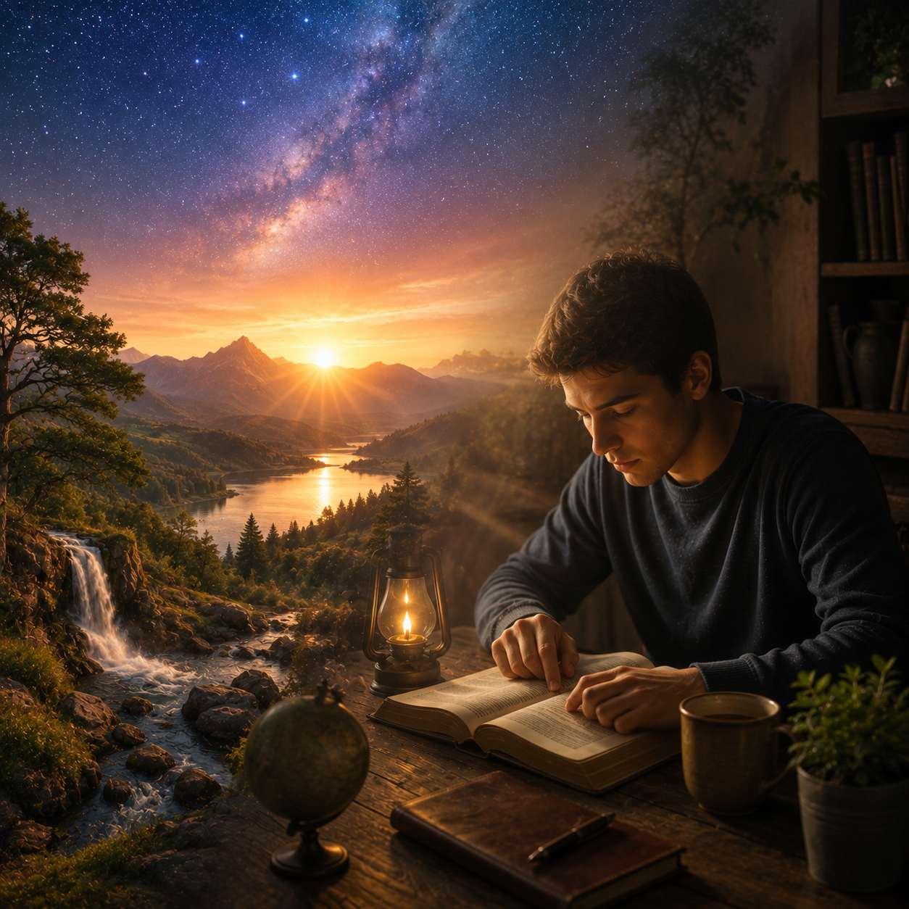

a. ¿Por qué cosas en este mundo el Señor está procurando atraer a los hombres hacia Él? Salmos 19:1–6; Proverbios 2:1–5.
Dios procura darse a conocer por medio de la naturaleza y de sus obras creadas. Los cielos, la tierra y todo lo que Él ha hecho revelan su poder, su sabiduría y su amor. También invita al ser humano a buscarlo diligentemente.
Dios utiliza la naturaleza para hablar al corazón humano. Los campos, árboles, flores, lluvia, ríos y cielos son medios mediante los cuales podemos percibir el amor y la gloria de su Creador.
1. ¿SIRVIENDO A DIOS O NO?
1. DIOS SE REVELA A SÍ MISMO

Slide 4

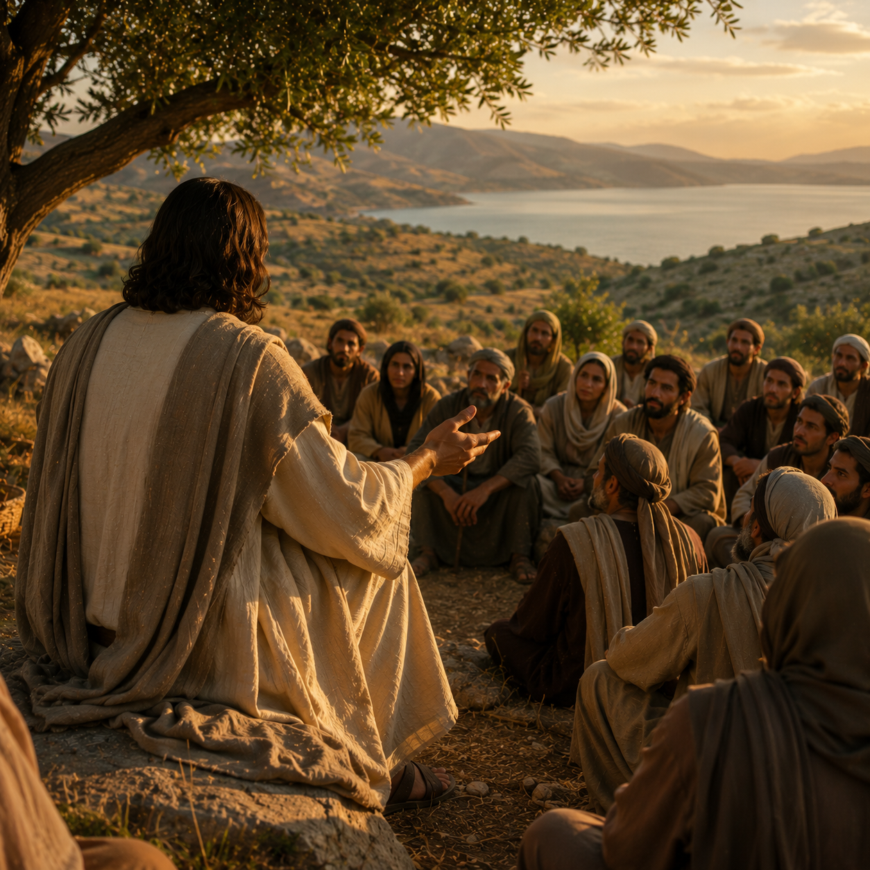

B. ¿Qué utilizó Jesús para fijar la verdad en las mentes de sus oyentes? Mateo 13:3; Mateo 13:34.
Jesús utilizó parábolas, tomando ejemplos de la naturaleza y de la vida cotidiana para enseñar verdades espirituales.
Cristo relacionaba sus enseñanzas con árboles, aves, flores, montañas, lagos, cielos y situaciones de la vida diaria. De esta manera, las verdades quedaban grabadas en la mente y podían ser recordadas posteriormente.
1. DIOS SE REVELA A SÍ MISMO

Slide 5
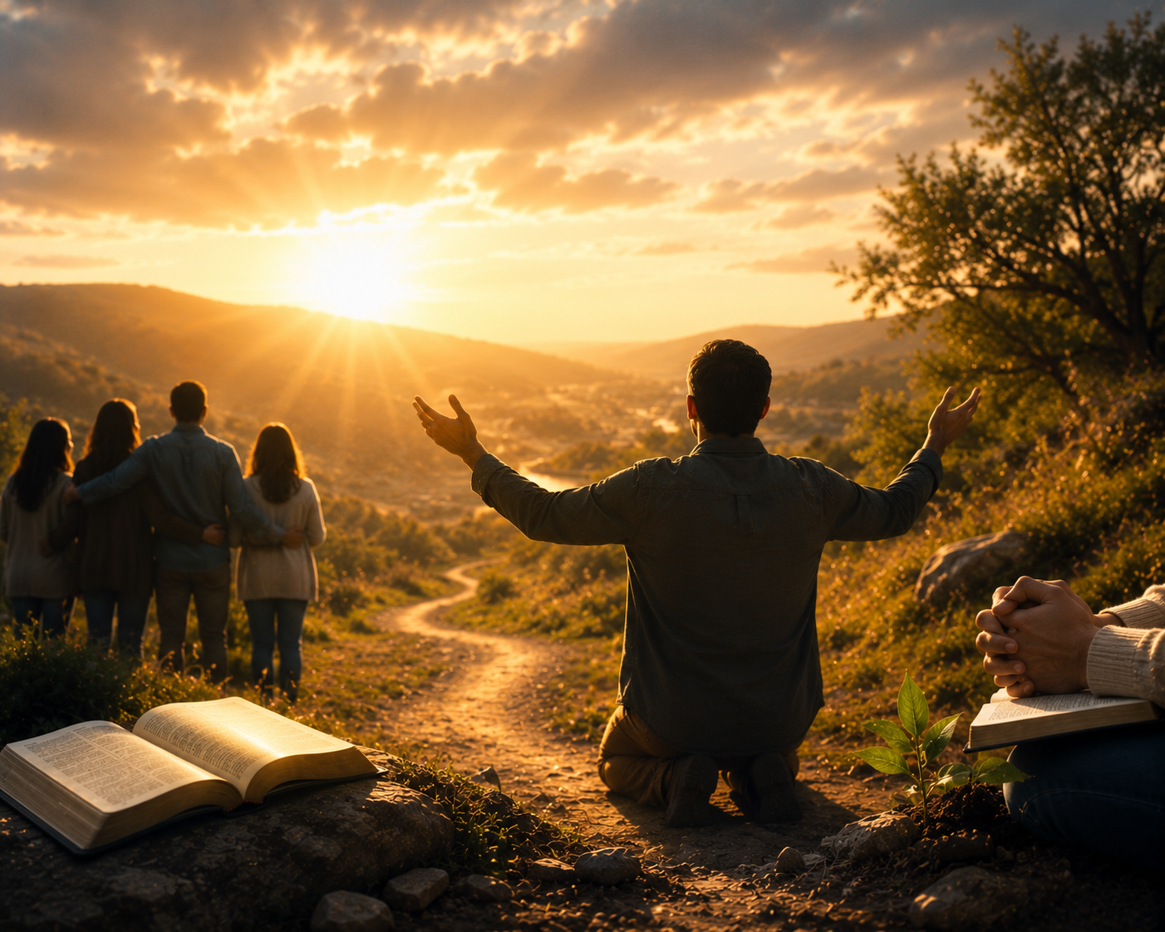
a. ¿Qué lecciones pueden aprenderse de la naturaleza, por ejemplo de las flores, los pájaros y las estrellas? Romanos 1:20; Hechos 14:17.
La naturaleza revela atributos de Dios y nos enseña acerca de su sabiduría, poder, cuidado y fidelidad. También nos enseña obediencia y confianza en el Creador.
la verdadera ciencia conduce al conocimiento del Creador. La naturaleza y la Palabra escrita presentan evidencias de la sabiduría y el poder de Dios. Desde las estrellas hasta las cosas más pequeñas, la creación manifiesta obediencia a las leyes establecidas por Dios.
1. ¿SIRVIENDO A DIOS O NO?
2. LAS OBRAS CREADAS POR DIOS

Slide 6
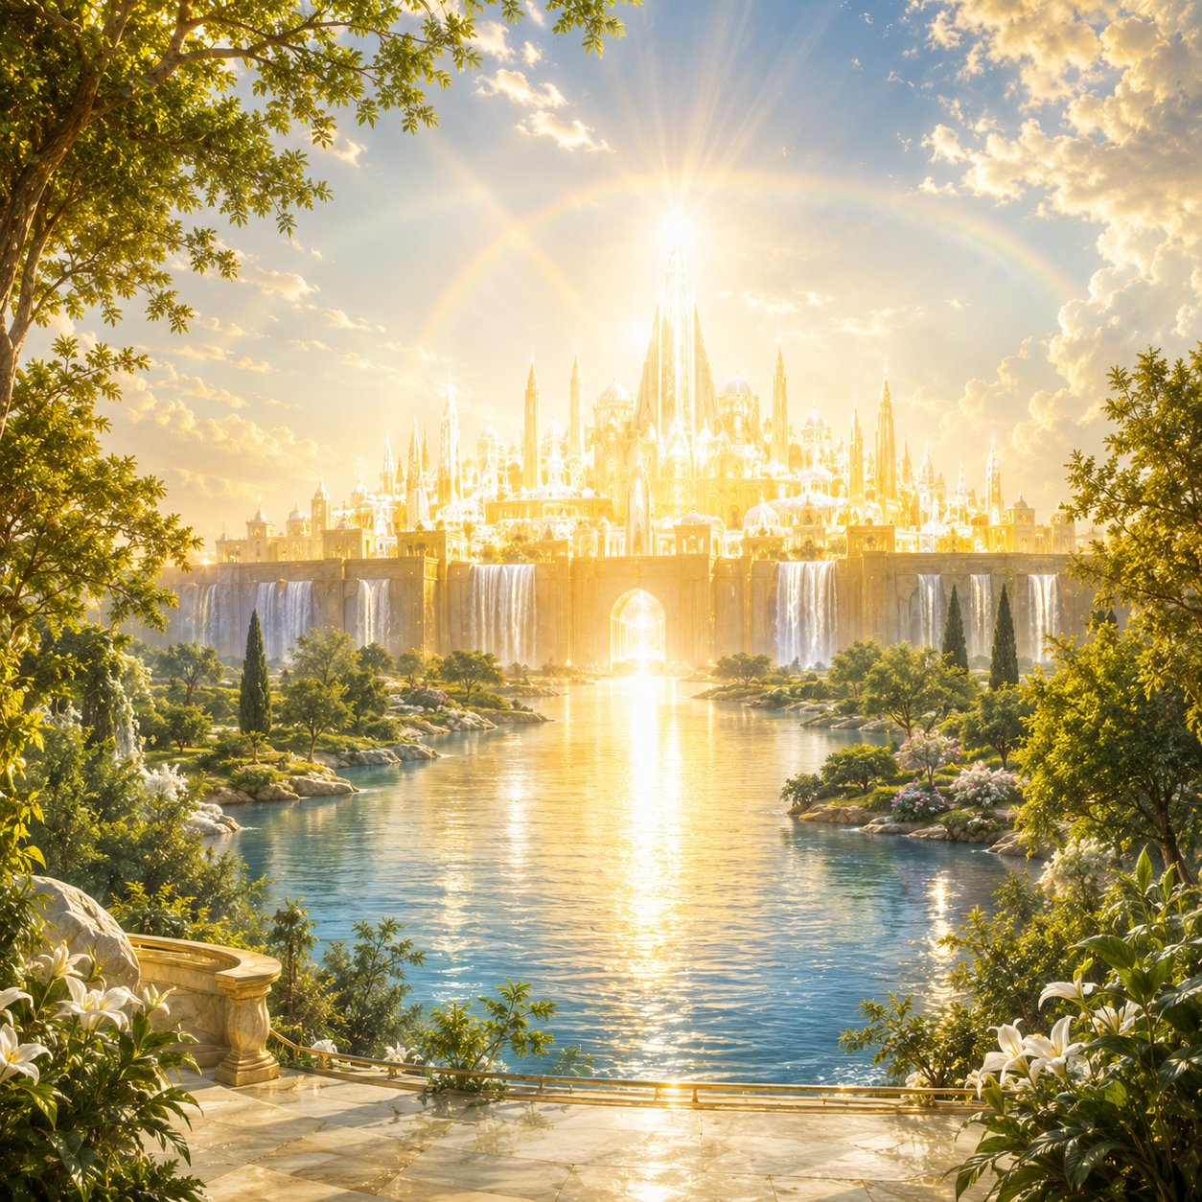
B. Cuando contemplamos la belleza y la paz de la naturaleza virgen, ¿qué debemos recordar sobre la nueva tierra prometida? 1 Corintios 2:9; Apocalipsis 21:1.
Debemos recordar que la belleza de este mundo presente es solamente un débil reflejo de la gloria que Dios ha preparado para los redimidos en la nueva tierra.
imagina el hogar de los salvados. Las maravillas de la naturaleza actual solamente nos permiten tener una pequeña idea de la gloria futura. La nueva tierra será mucho más hermosa que cualquier cosa que nuestra imaginación pueda concebir.
2. LAS OBRAS CREADAS POR DIOS

Slide 7
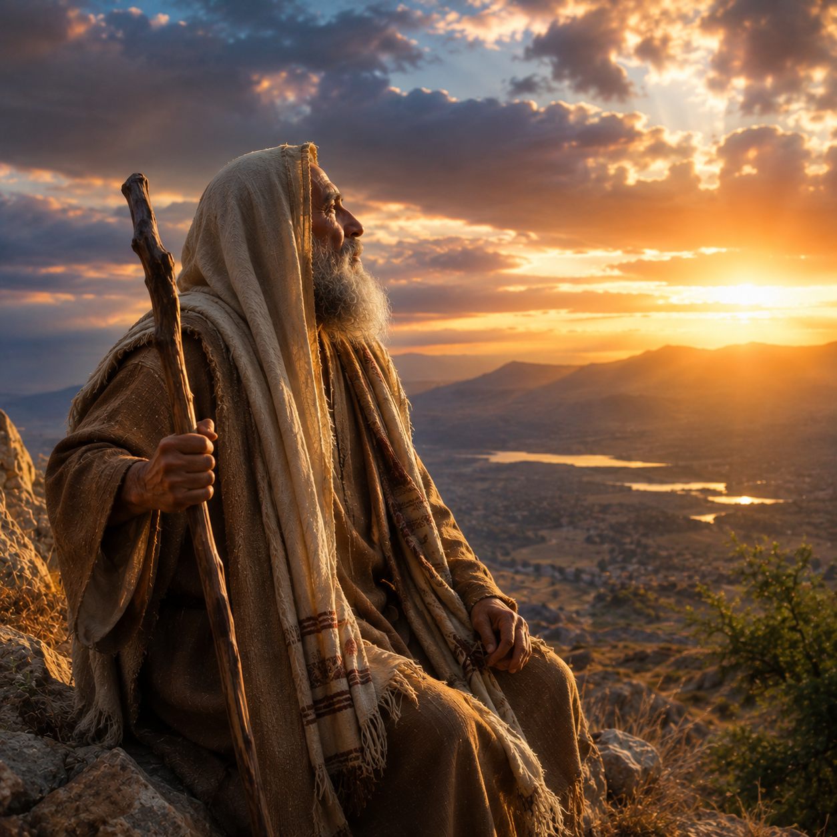
a. ¿Qué lecciones preciosas pueden aprenderse de los profetas que nos anime en momentos de desánimo y tentación? Santiago 5:17; Romanos 8:28; 1 Juan 5:14.
Los profetas fueron seres humanos sujetos a debilidades y tentaciones semejantes a las nuestras. Sus experiencias nos enseñan que, aunque podemos caer y desanimarnos, por la gracia de Dios podemos levantarnos, vencer y continuar luchando por la justicia.
los patriarcas y profetas tuvieron luchas, desalientos y tentaciones. Sin embargo, mediante la gracia de Dios recuperaron el valor y vencieron. Sus experiencias nos sirven de ánimo en nuestras propias luchas.
1. ¿SIRVIENDO A DIOS O NO?
3. EL TESTIMONIO DE LA PROVIDENCIA

Slide 8
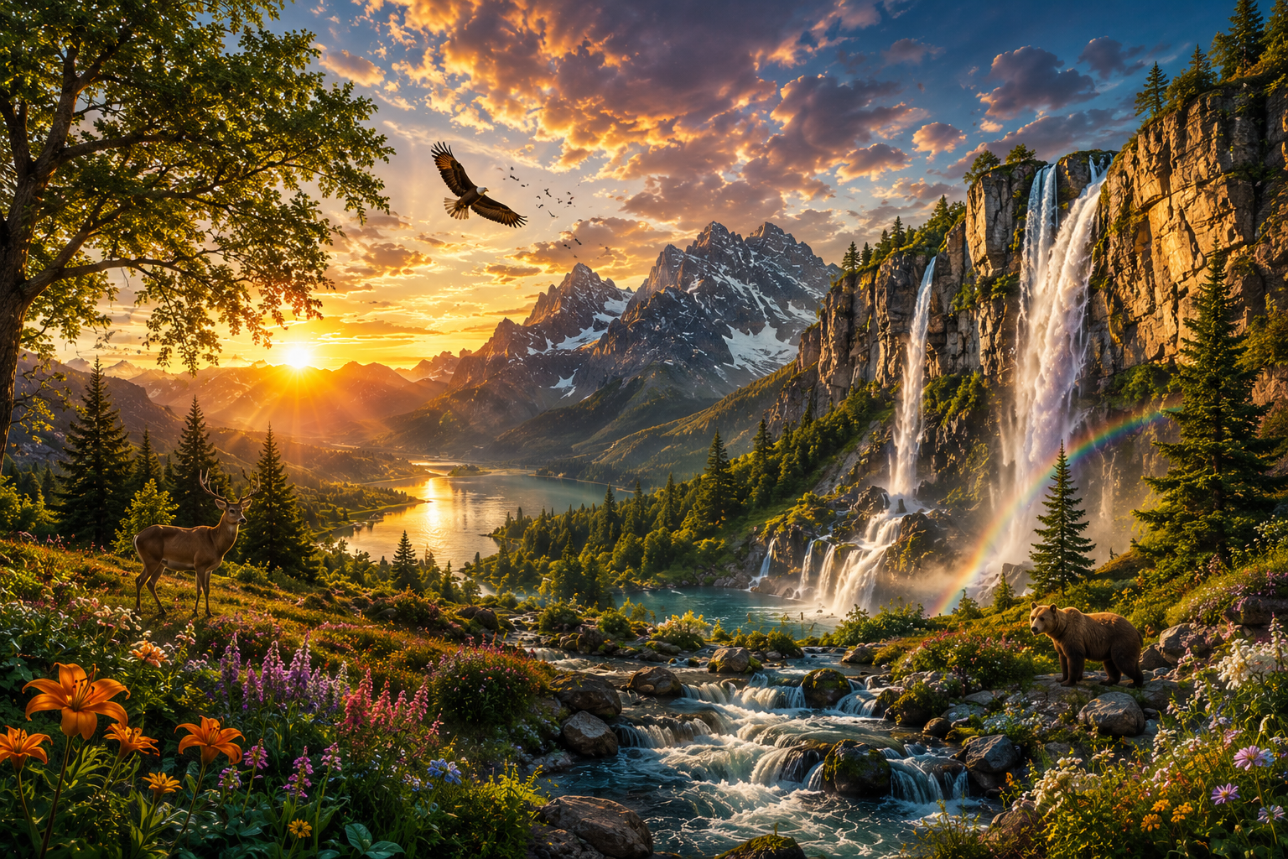

B. Si Dios provee para las cosas de la naturaleza, ¿cuánto más proveerá para sus hijos? Salmos 107:43; Salmos 145:15, 16.
Si Dios sostiene y cuida toda su creación, con mayor razón cuidará y proveerá para sus hijos. Podemos confiar en su amor y en su cuidado paternal.
la naturaleza es un testimonio del amor de Dios. El sol, la lluvia, los montes, los mares y los valles muestran que el Padre Celestial es la fuente de vida, sabiduría y gozo.
3. EL TESTIMONIO DE LA PROVIDENCIA

Slide 9
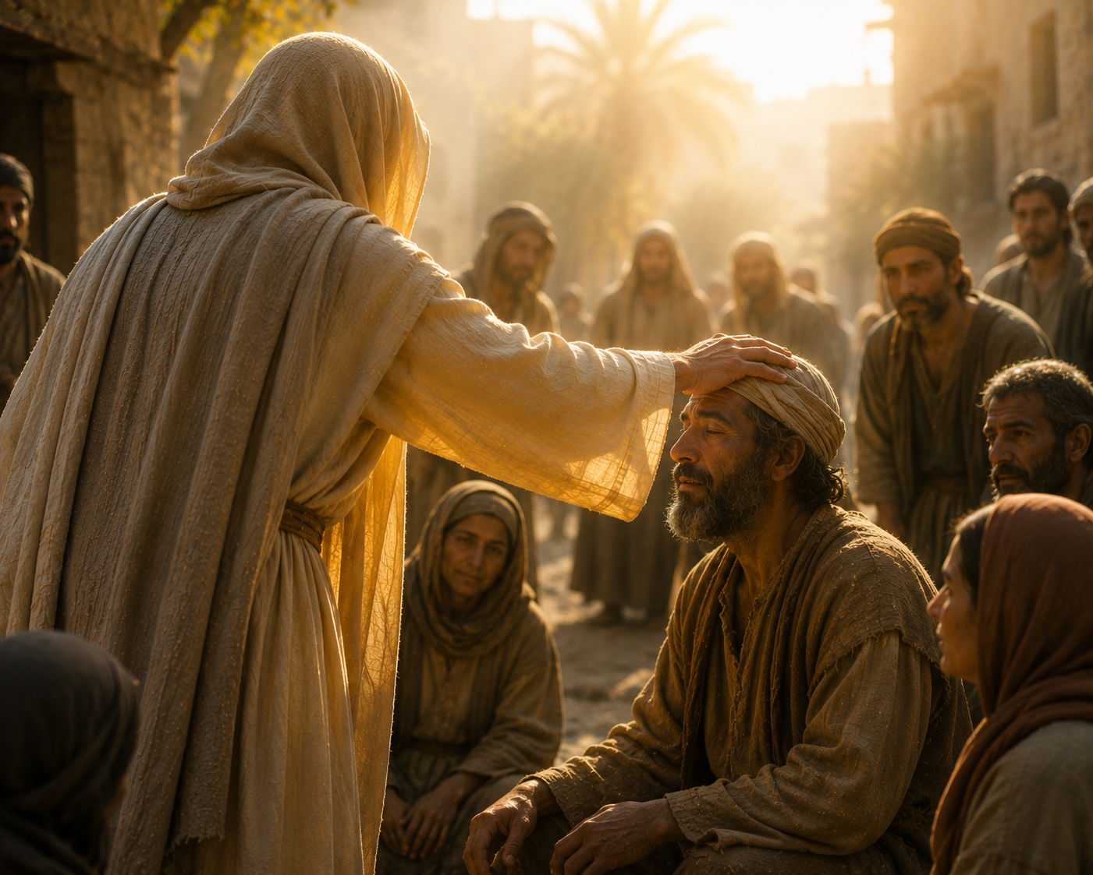
c. ¿En qué deberíamos llevarnos la promesa del cuidado de Dios a enfocarnos? Mateo 6:30–34.
Debemos dejar de vivir dominados por la ansiedad por el futuro y aprender a confiar en Dios. Nuestra atención debe estar puesta en Él y en sus promesas, haciendo cada día nuestra parte y dejando nuestras preocupaciones en sus manos.
cuando intentamos controlar todo con nuestra propia sabiduría asumimos cargas que pertenecen a Dios. Cuando creemos verdaderamente que Dios nos ama y desea ayudarnos, aprendemos a confiar en Él como un niño confía en un padre amante.
3. EL TESTIMONIO DE LA PROVIDENCIA

Slide 10

A. ¿En dónde ha colocado Cristo las revelaciones más claras del plan de Dios para la salvación de los hombres?
Juan 5:39; Isaías 34:16
En la Palabra de Dios, las Sagradas Escrituras. Allí encontramos claramente revelados el carácter de Dios, su trato con la humanidad y el plan de redención.
Dios también habla mediante su Palabra y que en ella encontramos una revelación clara de su carácter, de su trato con los seres humanos y de la gran obra de la redención.
4. LA REVELACIÓN DE DIOS

Slide 11
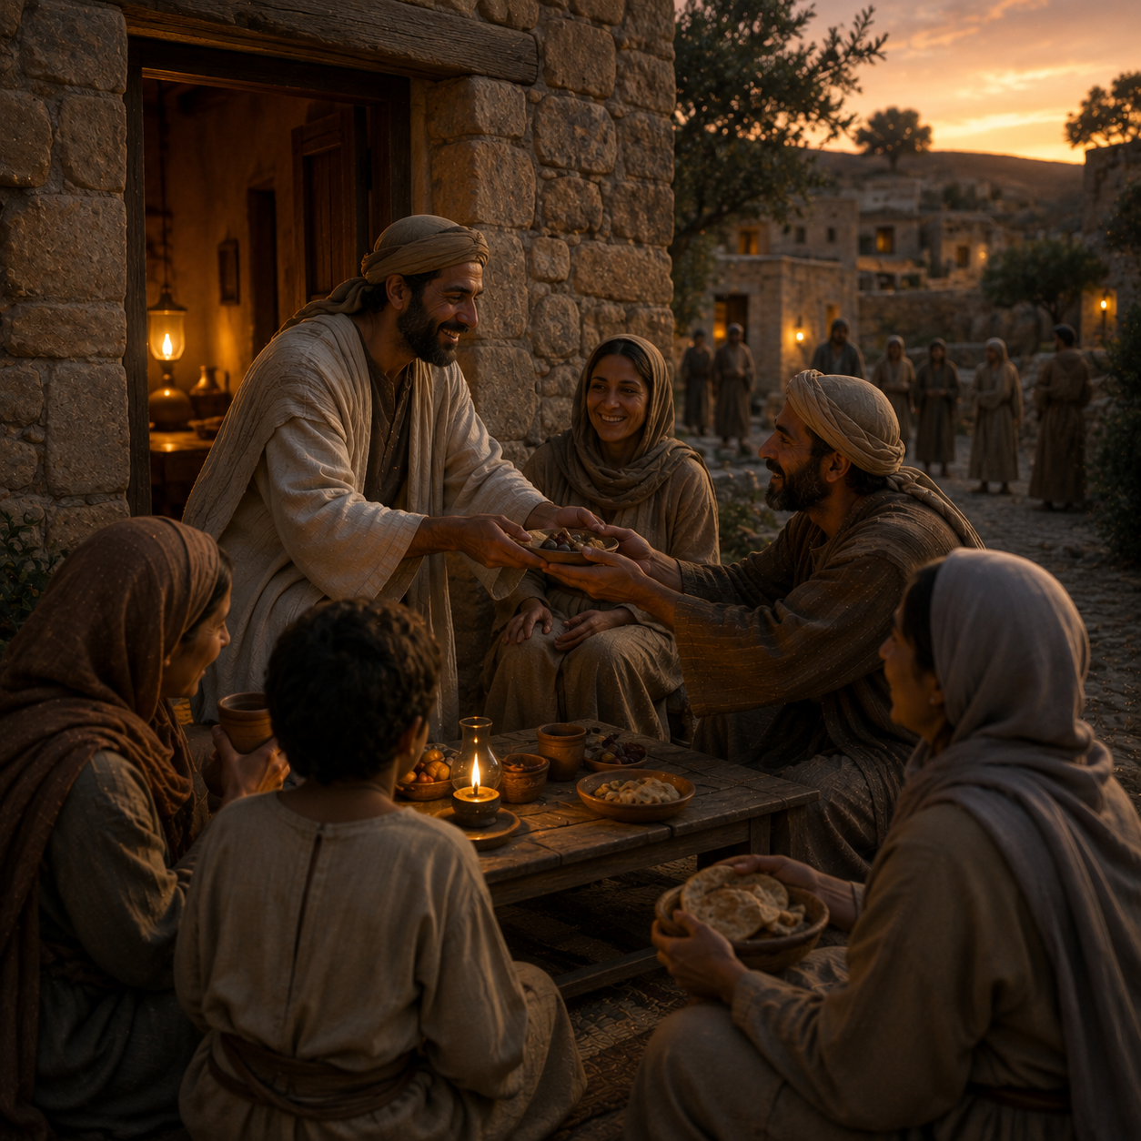
B. ¿Qué debe hacer diariamente todo aquel que desea crecer en la fortaleza y el poder de Dios? Juan 6:53; Juan 6:63; Colosenses 3:1, 2.
Debe alimentar diariamente su vida espiritual mediante Cristo y mantener la mente ocupada en las cosas de arriba. Necesita estudiar y meditar constantemente en el plan de redención y en el carácter de Cristo.
la redención es el gran tema que merece nuestro estudio. Los redimidos lo estudiarán durante toda la eternidad; por eso debemos comenzar ahora a contemplar a Cristo, nuestro Redentor e Intercesor.
1. ¿SIRVIENDO A DIOS O NO?
4. LA REVELACIÓN DE DIOS

Slide 12
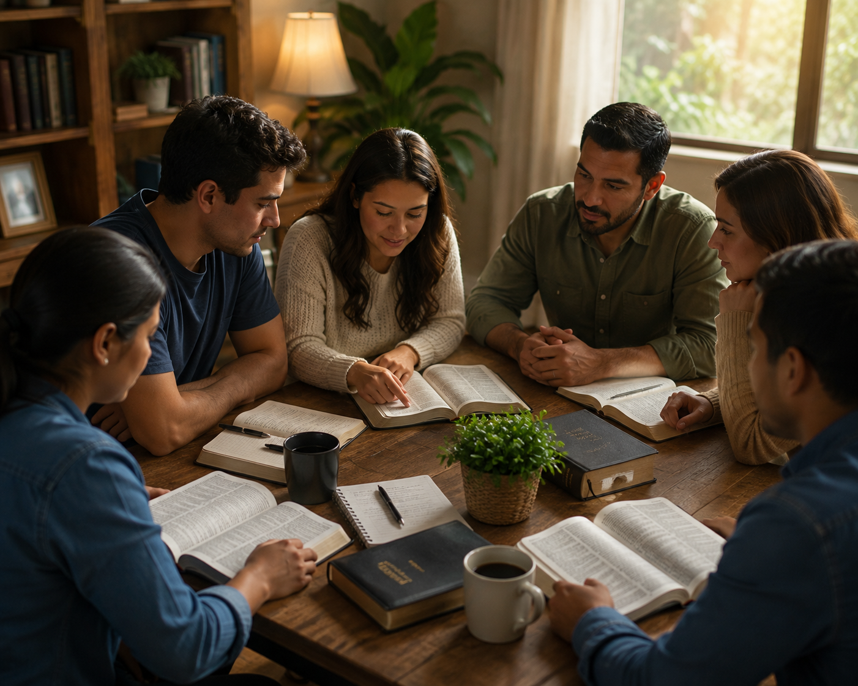
C. ¿Cómo debemos recibir la Palabra de Dios en nuestros corazones? Mateo 4:4; 2 Timoteo 2:15.
Debemos recibirla con diligencia, meditación, oración y estudio constante. No debemos leerla superficialmente, sino buscar cuidadosamente sus verdades y permitir que transforme nuestra vida.
las grandes verdades de la Biblia no se obtienen mediante una lectura apresurada u ocasional. Deben buscarse con diligencia, reuniendo las verdades de las Escrituras hasta comprender su armonía.
4.LA REVELACIÓN DE DIOS .

Slide 13
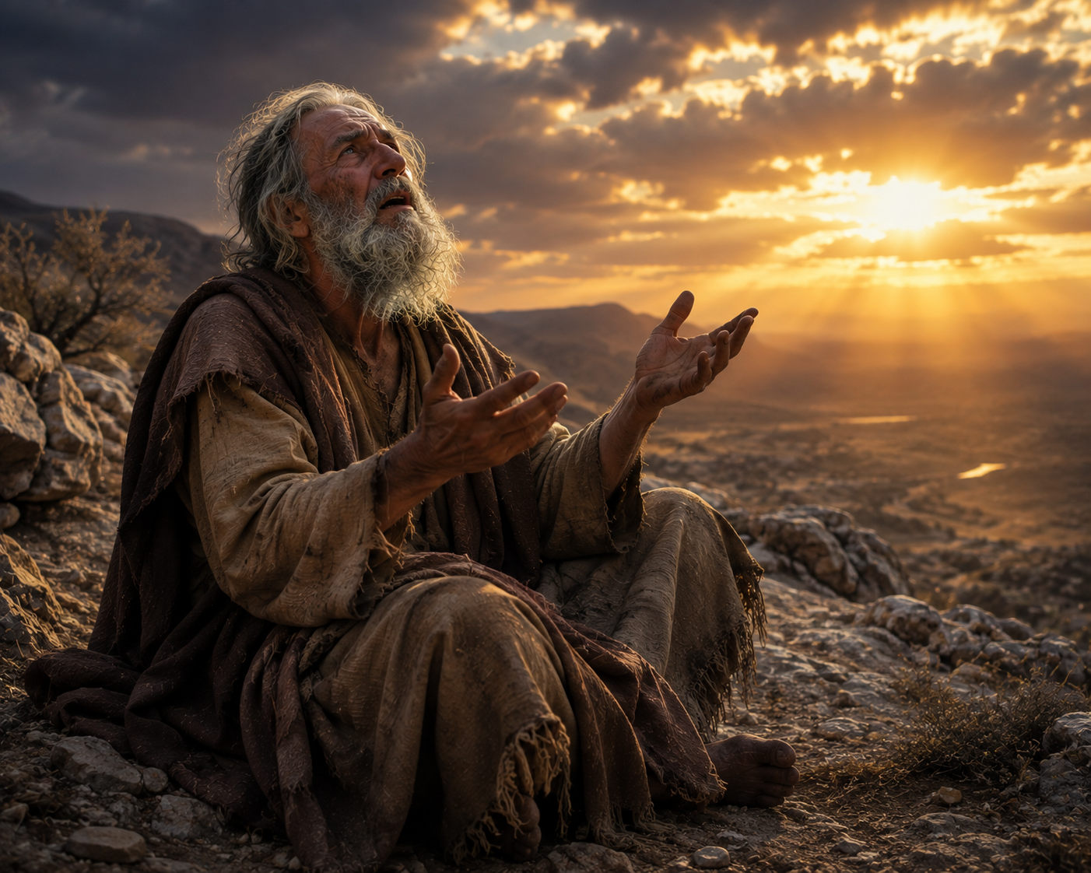
a. ¿Qué le brindó consuelo y ayuda a Jeremías en tiempo tumultuoso? Jeremías 15:16.
La Palabra de Dios. Jeremías encontró gozo y alimento espiritual al recibir y meditar en las palabras de Dios.
nada fortalece tanto la inteligencia como el estudio de las Escrituras. La Biblia eleva los pensamientos, fortalece las facultades y produce grandeza de espíritu, nobleza de carácter y firmeza de propósito.
1. ¿SIRVIENDO A DIOS O NO?
5. ESTUDIO BÍBLICO

Slide 14
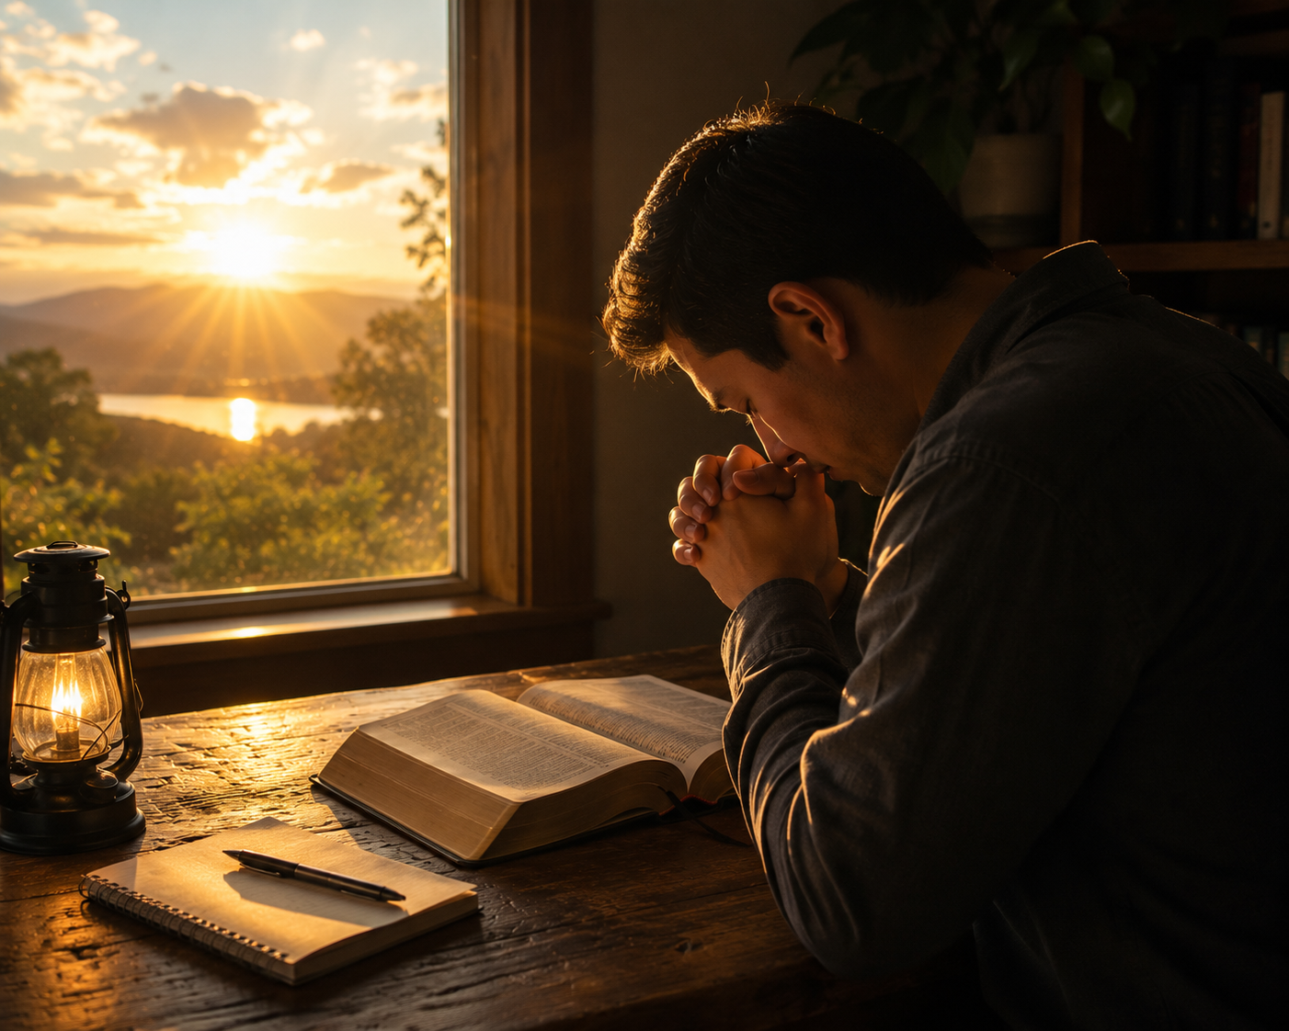
B. ¿Cómo deben estudiarse las Escrituras y qué debe preceder a ese estudio bíblico?
Salmos 119:9; Salmos 119:11; Salmos 119:16.
Las Escrituras deben estudiarse con perseverancia, meditación, diligencia y oración. Antes de abrir la Biblia debemos pedir la iluminación del Espíritu Santo para comprender correctamente la Palabra.
al estudiante de la Biblia con un minero que busca tesoros escondidos. Las verdades profundas requieren perseverancia y meditación. Además, nunca debemos estudiar las Escrituras sin oración: debemos pedir la dirección del Espíritu Santo.
5. ESTUDIO BÍBLICO

Slide 15
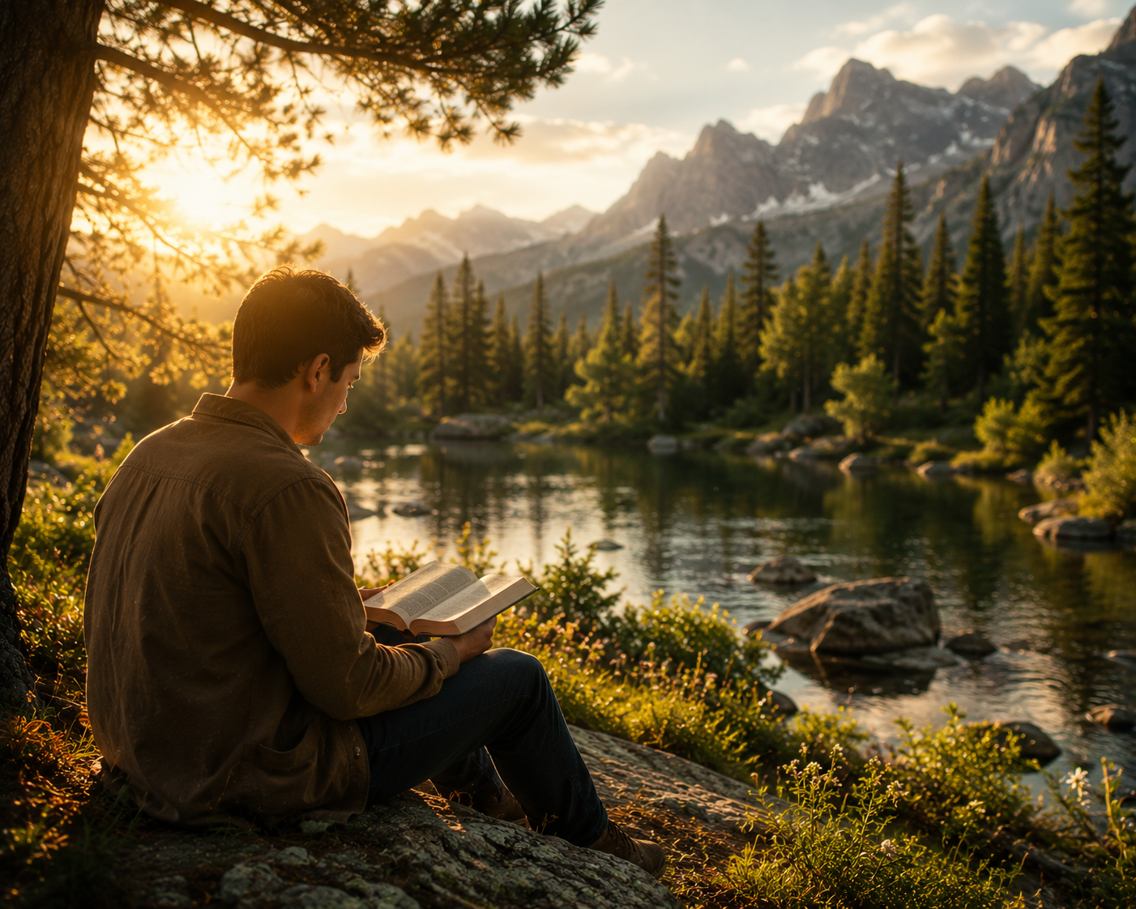
La lección nos presenta tres grandes medios mediante los cuales Dios desea darse a conocer: la naturaleza, su providencia y su Palabra. Pero entre todos ellos, las Escrituras presentan con mayor claridad su carácter y el plan de salvación.
El verdadero conocimiento de Dios no consiste solamente en saber cosas acerca de Él, sino en conocerlo personalmente, confiar en Él y permitir que ese conocimiento transforme nuestra vida.
Como dice la lección desde el principio:
«Todo verdadero conocimiento y desarrollo tienen su origen en el conocimiento de Dios
1. ¿SIRVIENDO A DIOS O NO?
UN CONOCIMIENTO DE DIOS

